Slide 1
BÀI 23:
ĐIỆN TRỞ.
ĐỊNH LUẬT OHM
GV: Cô Nhung Cute - 0972464852

Slide 2
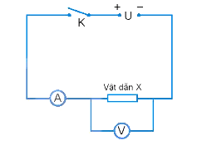
BÀI 23. ĐIỆN TRỞ. ĐỊNH LUẬT OHM
I. Điện trở
1. Thí nghiệm
1 ampe kế
1 vôn kế
1 nguồn có thể điều chỉnh thay đổi được hiệu điện thế
Hai vật dẫn X và Y khác nhau
Dây nối
Khóa K

Slide 3


HOẠT ĐỘNG
TÌM HIỂU VỀ ĐIỆN TRỞ
Nhiệm vụ: Mắc sơ đồ mạch điện như hình vẽ, tiến hành thí nghiệm và trả lời câu hỏi trong PHT số 1
Hình thức: Làm việc theo nhóm
Thời gian: 5 phút

Slide 4
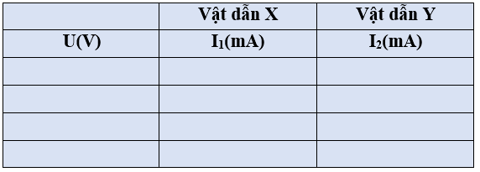
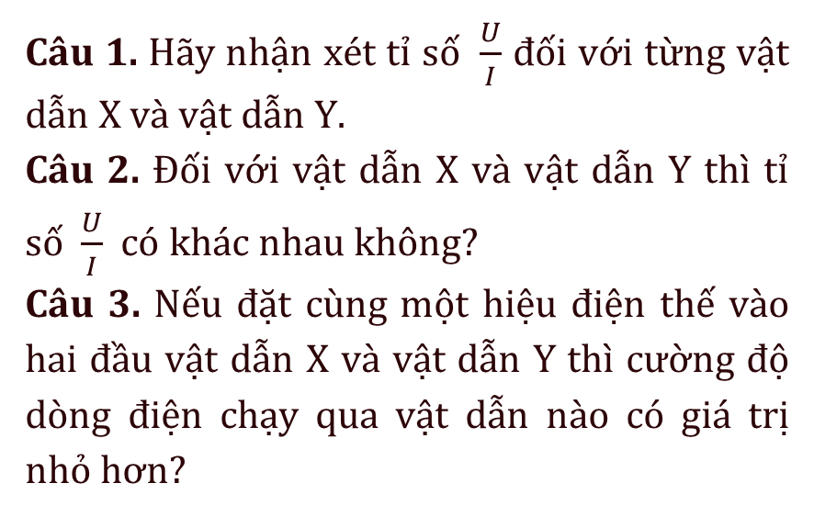
PHIẾU HỌC TẬP SỐ 1
KẾT QUẢ THÍ NGHIỆM ĐO CƯỜNG ĐỘ DÒNG ĐIỆN, HIỆU ĐIỆN THẾ
Câu 1. Hãy nhận xét tỉ số $\frac{U}{I}$ đối với từng vật dẫn X và vật dẫn Y.
Câu 2. Đối với vật dẫn X và vật dẫn Y thì tỉ số $\frac{U}{I}$ có khác nhau không?
Câu 3. Nếu đặt cùng một hiệu điện thế vào hai đầu vật dẫn X và vật dẫn Y thì cường độ dòng điện chạy qua vật dẫn nào có giá trị nhỏ hơn?
Bảng 23.1 Kết quả thí nghiệm

Slide 5
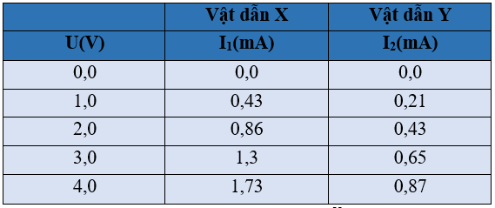
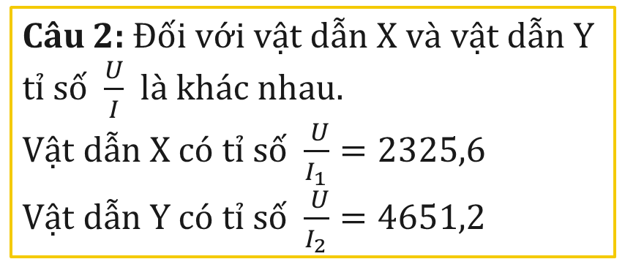
PHIẾU HỌC TẬP SỐ 1
Câu 1: Đối với từng vật dẫn X và vật dẫn Y tỉ số $\frac{U}{I}$ là không đổi.
Câu 2: Đối với vật dẫn X và vật dẫn Y tỉ số $\frac{U}{I}$ là khác nhau.
Vật dẫn X có tỉ số $\frac{ U}{I_{1}}=2325,6$
Vật dẫn Y có tỉ số $\frac{ U}{I_{2}}=4651,2$
Câu 3: Nếu đặc cùng một hiệu điện thế vào hai đầu vật dẫn X và vật dẫn Y thì cường độ dòng điện chạy qua vật dẫn Y có giá trị nhỏ hơn.

Slide 6

BÀI 23. ĐIỆN TRỞ. ĐỊNH LUẬT OHM
I. Điện trở
2. Định nghĩa điện trở
- Điện trở là đại lượng đặc trưng cho khả năng cản trở dòng điện của vật dẫn.
- Khi hiệu điện thế đặt vào hai đầu vật dẫn có giá trị U, dòng điện chạy trong mạch có cường độ I thì điện trở được xác định theo công thức: R = $\frac{\text{U}}{\text{I}}$

Slide 7


2. Định nghĩa điện trở
Trị số $\frac{\text{U}}{\text{I}}$ không đổi đối với mỗi dây dẫn và được gọi là điện trở của dây dẫn dẫn đó
Đơn vị:
Ω (Ôm)
1Ω = $\frac{\text{1}\text{V}}{\text{1}\text{A}}$
ĐIỆN TRỞ
Ngoài ra: kΩ, mΩ
Điện trở biểu thị mức độ cản trở dòng điện nhiều hay ít của dây dẫn.
1kΩ = 1000Ω
1mΩ = 1000000Ω

Slide 8
BÀI 23. ĐIỆN TRỞ. ĐỊNH LUẬT OHM
I. Điện trở
3. Đường đặc trưng vôn - ampe
- Đường đặc trưng vôn – ampe là đồ thị biểu diễn sự phụ thuộc giữa hiệu điện thế đặt vào và dòng điện chạy qua linh kiện đang xét.

Slide 9
HOẠT ĐỘNG
TÌM HIỂU VỀ ĐƯỜNG ĐẶC TRƯNG VÔN - AMPE
Nhiệm vụ: Thảo luận nhóm và trả lời câu hỏi trong PHT số 2
Hình thức: Làm việc theo nhóm
Thời gian: 5 phút
I
O
U

Slide 10
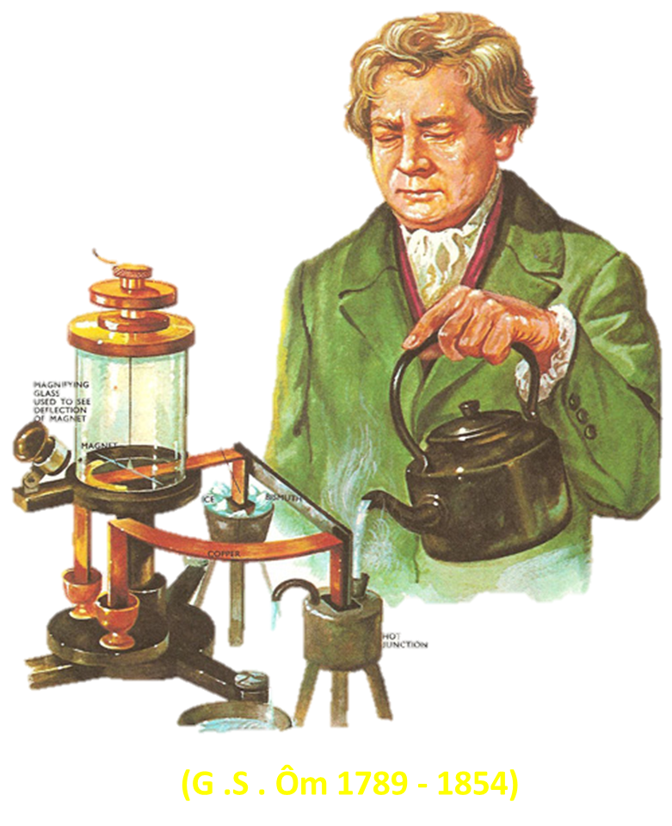
02
Định luật Ohm

Slide 11
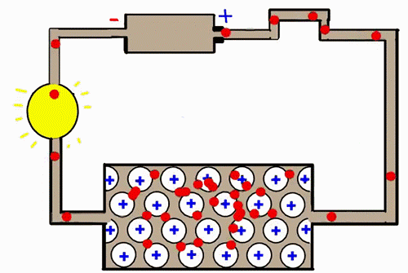
03
Nguyên nhân gây ra điện trở và ảnh hưởng của nhiệt độ lên điện trở

Slide 12
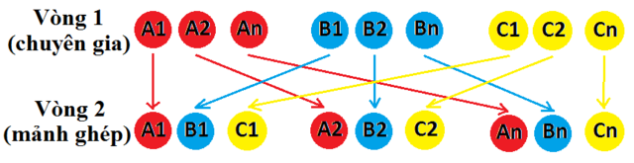
NGUYÊN NHÂN GÂY RA ĐIỆN TRỞ VÀ ẢNH HƯỞNG CỦA NHIỆT ĐỘ LÊN ĐIỆN TRỞ
KỸ THUẬT MẢNH GHÉP

Slide 13
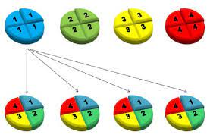

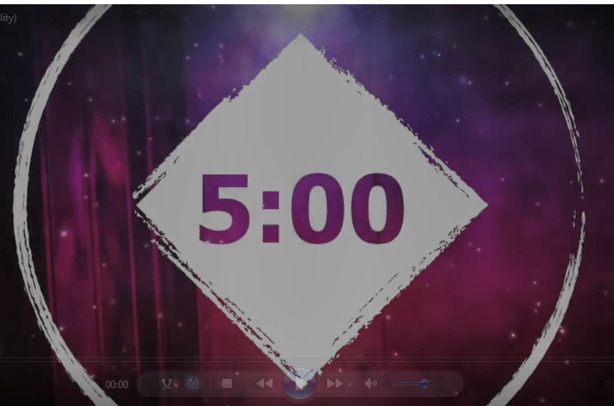
VÒNG 1. CHUYÊN GIA
Yêu cầu: Cả lớp chia làm 4 nhóm.
+ Nhóm 1 hoàn thành PHT số 3
+ Nhóm 2 hoàn thành PHT số 4
+ Nhóm 3 hoàn thành PHT số 5
+ Nhóm 4 hoàn thành PHT số 6.
Thời gian: 5 phút

Slide 14
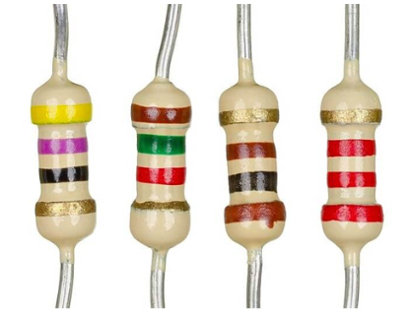
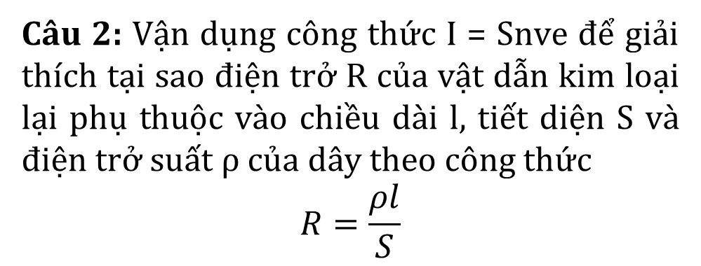
PHIẾU HỌC TẬP
3
Câu 1: Thảo luận nguyên nhân gây ra điện trở trong vật dẫn kim loại.
Câu 2: Vận dụng công thức I = Snve để giải thích tại sao điện trở R của vật dẫn kim loại lại phụ thuộc vào chiều dài l, tiết diện S và điện trở suất ρ của dây theo công thức
$$R=\frac{ρl}{S}$$

Slide 15
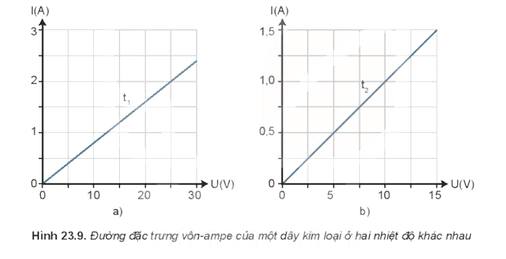
PHIẾU HỌC TẬP
5
Hai đồ thị sau mô tả đường đặc trưng vôn – ampe của một dây kim loại ở hai nhiệt độ khác nhau t1 và t2
Câu 1: Hãy tính điện trở của dây kim loại ứng với mỗi nhiệt độ t₁ và t₂
Câu 2: Dây kim loại ở đồ thị nào có nhiệt độ cao hơn? Từ kết quả em hãy rút ra nhận xét về sự phụ thuộc của điện trở nhiệt vào nhiệt độ?
Hình 23.9. Đường đặc trưng vôn – ampe của một dây kim loại ở hai nhiệt độ khác nhau

Slide 16
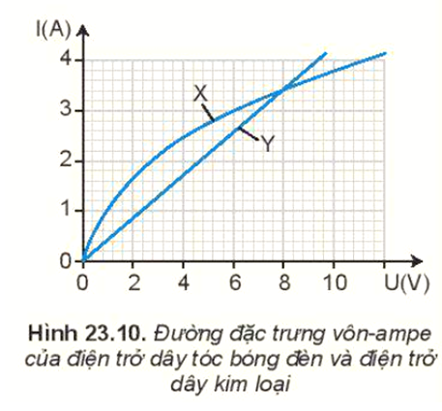
PHIẾU HỌC TẬP
6
Đồ thị sau mô tả đường đặc trưng vôn – ampe của hai linh kiện là dây tóc bóng đèn và dây kim loại. Xác định đường nào là của dây tóc bóng đèn, đường nào là của dây kim loại.
Câu 1: Xác định hiệu điện thế mà tại đó dây tóc bóng đèn và dây kim loại có điện trở như nhau.
Câu 2: Xác định điện trở ứng với hiệu điện thế xác định được ở câu 1.

Slide 17

VÒNG 2. MẢNH GHÉP
Yêu cầu: Thành lập 4 nhóm mới có đủ thành viên của 4 nhóm cũ và hoàn thành PHT số 7
Thời gian: 5 phút

Slide 18




















LUYỆN TẬP
HÁI HOA DÂN CHỦ

Slide 19
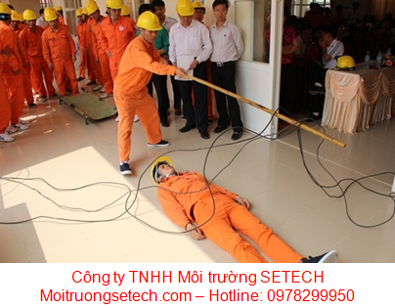
NHIỆM VỤ VỀ NHÀ
1. Khi có dòng điện đi qua cơ thể con người có thể gây nguy hiểm đến tính mạng, em hãy đề xuất các biện pháp phòng ngừa và xử lí khi gặp trường hợp bị điện giật?
2. Ôn lại kiến thức về điện trở, định luật Ohm. Chuẩn bị cho tiết tiếp theo

Slide 20

Cảm ơn quý thầy cô và các em!

